Slide 1
RETROALIMENTACIÓN
Autoevaluación IC
SEAES
Notes:
NOTA:
Para cambiar la imagen de esta diapositiva, selecciona la imagen y elimínala. A continuación, haz clic en el icono Imágenes en el marcador de posición para insertar tu propia imagen.

Slide 2
AUTOEVALUACION IC

Slide 3
AMBITOS Y CRITERIOS DE EVALUACIÓN Y MEJORA CONTINUA
AMBITO
De las instituciones de educación superior
De la formación profesional de los estudiantes
De la profesionalización de la docencia
De los programas educativos de licenciatura.
De los programas de investigación y posgrado.
CRITERIOS
Compromiso con la responsabilidad social
Equidad social y de género
Inclusión
Excelencia
Vanguardia
Innovación social
Interculturalidad
TRANSVERSALIDAD

Slide 4
ENTREGABLES
Un reporte para documentar los ejercicios de evaluación y los avances en la mejora continua, con un máximo de 150 páginas institucional.
Anexo 1.- Indicadores de la institución
Anexo 2.- Indicadores básicos del SEAES
Anexo 3.- Buenas prácticas documentadas

Slide 5
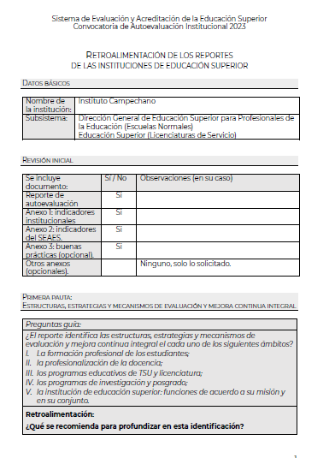
RETROALIMENTACIÓN DE LA COORDINACION DEL SEAES
PAUTAS:
Primera: Estructuras, Estrategias y Mecanismos de evaluación y mejora continua integral.
Segunda: Funcionamiento de las Estructuras, Estrategias y Mecanismos identificados.
Tercera: Análisis de los Procesos de Evaluación y Mejora Continua en cada uno de los ámbitos en función de los criterios transversales.
Cuarta: Sobre la información soporte.
Quinta: Conclusiones sobre el ejercicio de autoevaluación integral para la mejora continua.

Slide 7
ACCIONES A IMPLEMENTAR

Slide 8
ACCIONES A IMPLEMENTAR
Dirección General de Planeación y Calidad
Dirección General de Posgrado e Investigación
Mantener y mejorar el acercamiento de todos los que integran la comunidad IC, sobre el conocimiento del SGOE.
Promover el ejercicio cercano, continuo y cotidiano (difusión de cambios, capacitación, inducción a personal nuevo, entre otros)
Mecanismos de mejora continua con enfoque holístico.
Analizar el concepto de excelencia institucional en apego al descrito por SEAES.
Análisis claro de datos estadísticos para la toma de decisiones.
Actualizar en el SGOE a efecto de incluir los criterios de SEAES.
Promover la evaluación de personal directivo y administrativo, a efectos de establecer un programas de actualización y certificaciones.
Vincular el programa de investigación con el diseño y rediseño de los PyPE.
Líneas de investigación
Formación de docentes investigadores
Impacto de las investigaciones y publicaciones de los docentes en el análisis crítico y profundo de los PE.
Difusión de las investigaciones al interior de la institución.
Mecanismos para la investigación multidisciplinaria e interdisciplinaria.

Slide 9
ACCIONES A IMPLEMENTAR
Secretaria General/ Direcciones de Escuelas
Rectoría/ Dirección de Unidad de Género
Fortalecer en las academias el análisis de la pertinencia de los Planes y Programas de Estudio (PyPE)
Incluir en el proceso de actualización de PyPE los criterios de SEAES.
Promover la evaluación cualitativa, a lo largo del proceso de enseñanza y aprendizaje.
Identificar buenas prácticas, replicarlas con la comunidad institucional.
Analizar el concepto de excelencia de acuerdo al criterio de SEAES en los PE.
Fomentar en los PE el integrar criterios SEAES y de los referentes a derechos humanos, respeto a la identidad, cultura de paz, responsabilidad social y justicia.
Detectar si las acciones de inclusión es aplicable a los estudiantes con capacidades diferentes.

Slide 10
ACCIONES A IMPLEMENTAR
Secretaria General/ Supervisión de Academias
Secretaría General/ Dirección de Superación Académica e Intercambio Interinstitucional
Fortalecer en las academias el análisis de la pertinencia de los planes y programas de estudio (PyPE)
Mejorar el proceso de evaluación docente, para promover un sistema de promoción y estímulo.
Metodología para detectar las necesidades reales de capacitación. (competencias generales institucionales vs competencias especificas del profesor)
Revisar que los mecanismos e instrumentos de seguimiento de egresados ofrezcan información para actualizar los PyPE.
Detectar en balance entre los cursos ofertados, para identificar la formación en el carácter general institucional y el carácter de especialización disciplinar.

Slide 11
ACCIONES A IMPLEMENTAR/GENERALES
Visualizar la evaluación institucional, con participación sistematizada, dialógica e incluyente.
Cultura de diálogos continuos, de negociación y de colaboración entre la comunidad escolar.
Proceso bidireccional y de retroalimentación para la resolución de conflictos.
Gracias por su asistencia

